Slide 1

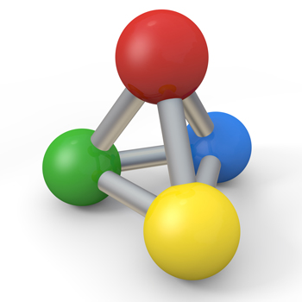
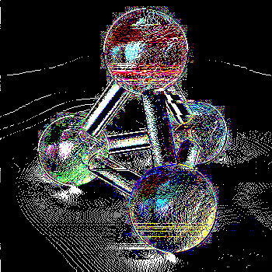
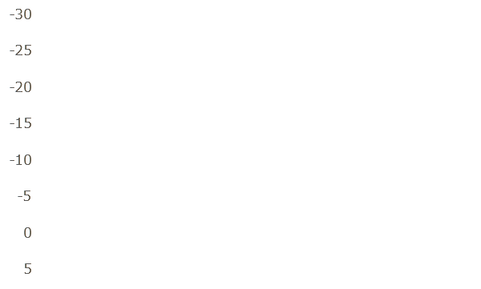
PNGの圧縮率向上のためのフィルター手法
について
年-組-番号 名前
はじめに
PNGは、画像データの各行に対して 5種類の予測フィルタから1つ選択し
計算した予測値との差分データをDeflate圧縮する方式である。
フィルターの選択手法やフィルタの方式を見直し、圧縮率の向上を図った。
各行に
フィルタ選択、適用
Deflate
LZ77
ハフマン符号化
PNG
目的
結論
従来のPNGの圧縮率を向上させる方式を提案する。
提案した手法では圧縮率を向上させることができた。特にRGB同士の差分の相関を利用したものが有効的だった。
方法
差分データのエントロピーが最も小さくなるフィルタを選択する(従来は各画素値と128との差の絶対値の和が最大となるフィルタを選択していた)
Lossless JPEGにおいて定義されている4種類のフィルタを追加
RチャンネルとBチャンネルの予測値にGチャンネルでの差分を加算する
自然画像とスクリーンショットそれぞれ100枚を対象とし、a,b,cを組み合わせて圧縮し従来方法と比べ、その効果を評価する。
結果
従来と比べた各画像のファイルサイズの増減を降順にまとめた。
特にcは従来に比べ顕著な効果を示した。aも効果が確認できた。
赤は自然画像、青はスクリーンショット

